Slide 1


Boxen mit INGA
Alexander Willecke, Keno Garlichs

Slide 2
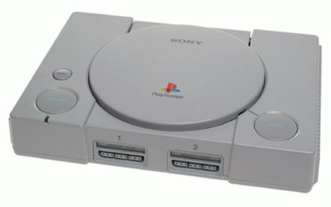
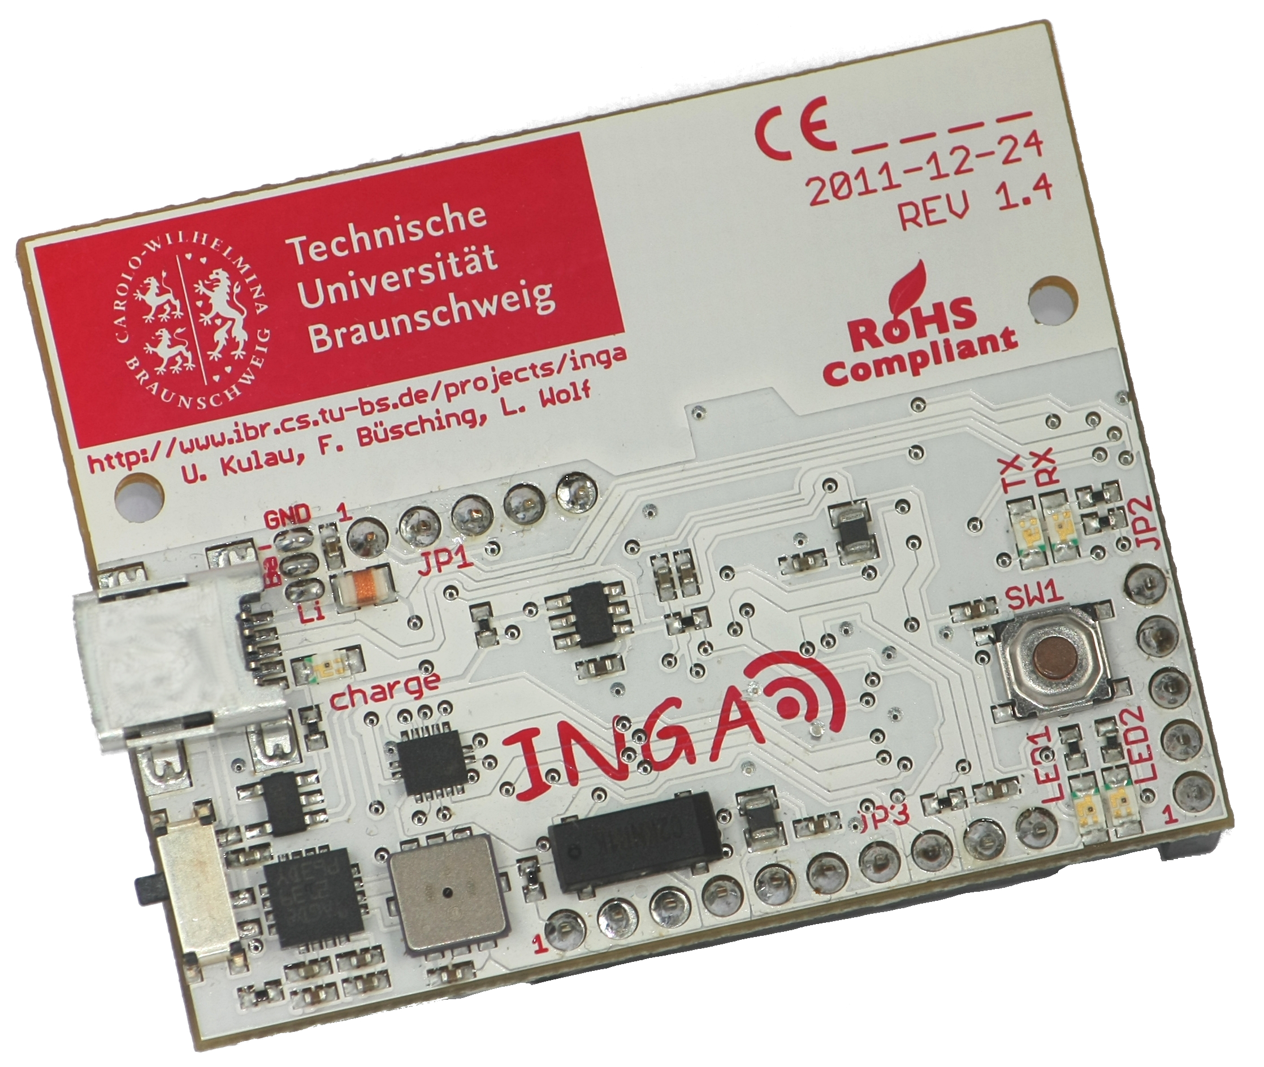
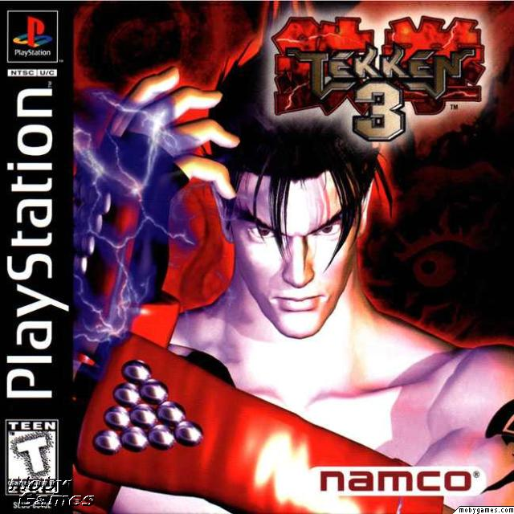
Idee

Slide 3
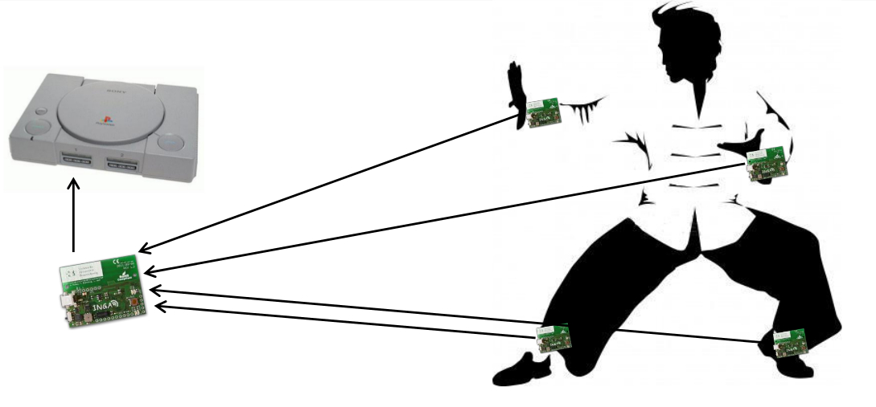
Konzept
  Daten werden mit Gyroskop und Accelerometer erfasst
  Jeder Node sendet UDP-IPv6-Pakete an das Gateway, sobald er einen Schlag registriert
  Gateway sammelt Daten der Knoten überträgt diese über einen selbstgebauten Adapter an die Playstation

Slide 4
Datenformat: Knoten -> Gateway
  Es existieren zwei unterschiedliche Arten von Payloads. Beide bestehen aus einem Byte.
  Es existieren zwei unterschiedliche Arten von Payloads. Beide bestehen aus einem Byte.
Bit | 7 | 6 | 5 | 4 | 3 | 2 | 1 | 0
Button | - | - | SE | ST | ⃞ | ⃤⃤ | ⃝ | X
Movement | M | S | - | - | L | D | R | U
  Wenn Bit 7 den Wert "0" hat, sind die Daten als Buttons zu interpretieren. Falls das Bit "1" ist, sind es Richtungsangaben.
  Beispiel: An dem Knoten in der linken Hand ist das Steuerkreuz angeschlossen.
Wird ein Schlag hiermit ausgeführt, also der Button SQUARE gedrückt, sieht das Byte folgendermaßen aus:
Werden nun die Tasten „Right“ und „Up“ auf dem Steuerkreuz gedrückt,
sieht das Byte folgendermaßen aus:
0 | 0 | 0 | 0 | 1 | 0 | 0 | 0
1 | 1 | 0 | 0 | 0 | 0 | 1 | 1

Slide 5
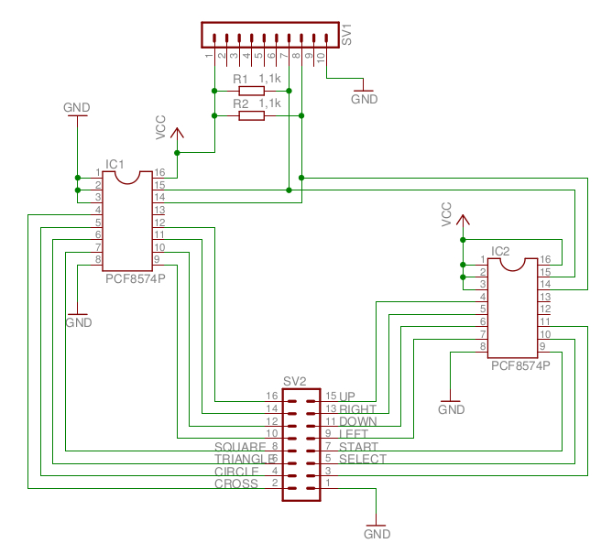
Funktionsweise des Adapters
  Gatewayknoten sendet über I²C-Bus Informationen über gedrückte Tasten an
  zwei 8-Bit Portexpander (PCF8574P)
  Diese schalten ihre Ausgänge entsprechend
  Playstation fragt die so simulierten Taster regelmäßig ab

Slide 6
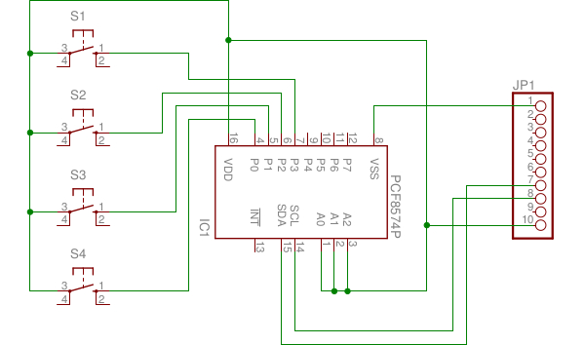
Steuerkreuz
  Halber alter PlayStation-Controller
  Portexpander werten Tasten aus
  Wird über I²C von INGA angefragt

Slide 7
Adapter
  Herzstück ist ein Atmega8 AVR-Microcontroller
  Als I²C-Slave an den Gatewayknoten und als SPI-Slave an die PlayStation angeschlossen
  INGA meldet dem AVR, wenn neue Daten bereit stehen und schreibt diese auf den Bus
  Der µ-Controller hält in einer C-Structure den Status der einzelnen Tasten bereit
  Playstation fragt als SPI-Master regelmäßig die Zustände der Tasten ab
  Mircocontroller antwortet mit entsprechenden Daten und emuliert somit einen vollständigen PS-Controller
Gateway (INGA)
Updates
ATMEGA8
Request
Updates
PlayStation

Slide 8
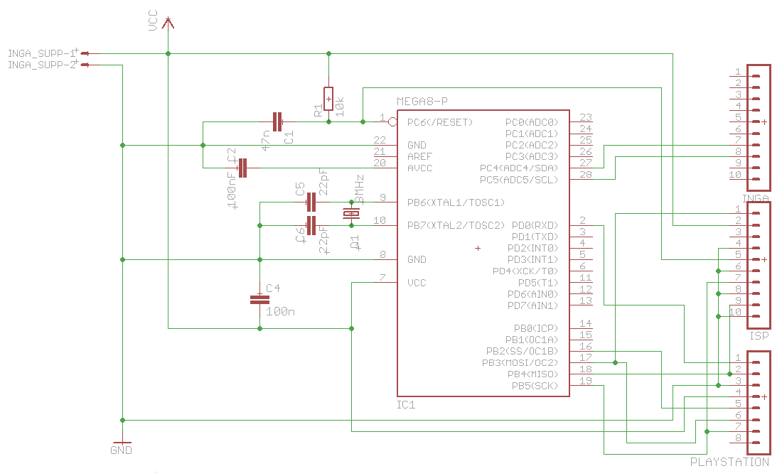
Adapter

Slide 9
Mögliche Erweiterungen
  Optimierung des Energieverbrauchs
Wenn immer noch Zeit ist:
Combos (zumindest für einige Characktere) implementieren
Sehr aufwändig, da der Controller eine verteilte Gestenerkennung durchführen müsste
  Zuerst: Adapter zum Laufen bringen
  Optimierung des Energieverbrauchs angeschlossen
Combos (zumindest für einige Charaktere) implementieren
  Sehr aufwändig, da der Controller eine verteilte Gestenerkennung durchführen müsste

Slide 10
Demonstration

